Slide 1
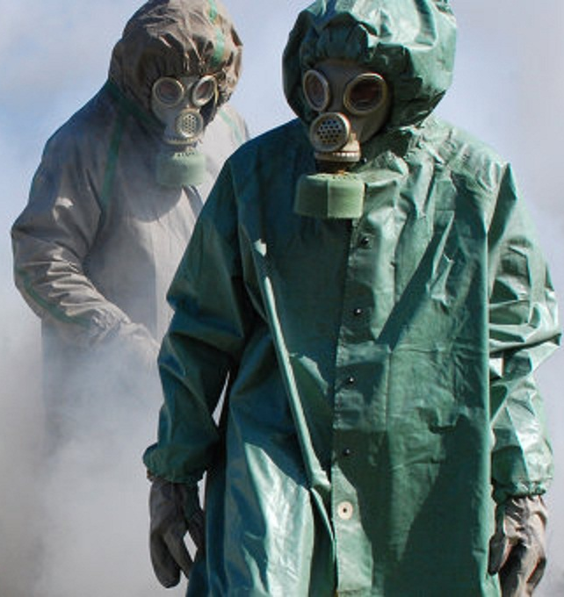
Обеспечение химической защиты населения

Slide 2
Разгадайте кроссворд
Ответ
1
Р | А | Д | О | Н
2
Х | И | Р | О | С | И | М | А
3
Ч | Е | Р | Н | О | Б | Ы | Л | Ь
4
Л | У | Ч | Е | В | А | Я
1. Радиоактивный газ, самый главный из естественных источников радиации.
3. Украинский город,
печально известный из-за
аварии на АЭС.
2. Японский город, подвергшийся атомной бомбардировке.
4. Болезнь, возникающая в результате воздействия
ионизирующего излучения.

Slide 3
Как расшифровывается аббревиатура АХОВ?
Что такое АХОВ?
Аварийно химически опасные вещества
Это опасные химические вещества, применяемые в промышленности и в с/х, при аварийном выбросе которых может произойти заражение окружающей среды в поражающих живой организм концентрациях

Slide 4
Химическая защита
Комплекс мероприятий, направленных на исключение или ослабление воздействия химически опасных веществ на население и уменьшение масштабов последствий химических аварий

Slide 5
Основные мероприятия по химической защите населения
Своевременное обнаружение возникновения химической аварии и оповещение о ней
Обеспечение населения, персонала и участников ликвидации последствий аварии средствами индивидуальной защиты органов дыхания и кожи и применение этих средств
Укрытие населения и персонала в убежищах, обеспечивающих защиту от АХОВ

Slide 6
Средства индивидуальной защиты (СИЗ)
СИЗ органов дыхания
(противогазы, респираторы, ватно-марлевые повязки...)
СИЗ кожи
(общевойсковой защитный комплект (ОЗК), лёгкий защитный костюм Л-1, бытовая одежда...)

Slide 7
Характеристика наиболее распространенных АХОВ
Название | Физические свойства | Признаки отравления
ХЛОР | газ желто-зелёного цвета с резким запахом хлорки, тяжелее воздуха | резкая загрудинная боль, резь в глазах, слезотечение, сухой кашель, рвота, нарушение координации, одышка
АММИАК | бесцветный газ с резким запахом, легче воздуха | пары сильно раздражают слизистые оболочки и кожные покровы, возбуждают ЦНС и вызывают судороги

Slide 8
Как действовать при химической аварии? ЭТО ВАЖНО!
Если самостоятельно выходите из зоны заражения, двигайтесь перпендикулярно направлению ветра на возвышенное, хорошо проветриваемое место, на расстояние не менее 1,5 км от места пребывания.
Для повышения защитных свойств ватно-марлевой повязки или подручных изделий из ткани смочите либо 2-5% раствором пищевой соды (для защиты от хлора), либо 2% раствором лимонной
или уксусной кислоты (для защиты от аммиака).
При невозможности покинуть зону заражения место укрытия выбирайте в зависимости от свойств АХОВ. При заражении аммиаком нужно укрываться в полуподвальных или подвальных помещениях, а при заражении хлором , фосгеном – на верхних этажах здания.

Slide 9
Лабораторная работа
Тема: «Знакомство с фильтрующим противогазом ГП-5»
Цель:
Изучить устройство противогаза ГП-5.
Определить размер шлема- маски противогаза ГП-5
ХОД РАБОТЫ
1. Знакомство с устройством противогаза ГП-5.
Рассмотрите резиновую шлем-маску, фильтрующе-поглощающую коробку, сумку, в которой хранится противогаз.
Запишите составные части противогаза ГП-5.
Пользуясь учебником (с.138-139), ответьте на вопросы:
От каких АХОВ не защищает противогаз ГП-5?
Как повысить защитные свойства ГП-5?

Slide 10
Лабораторная работа
Определение своего роста (размера) шлема-маски ГП-5.
Для этого необходимо измерить вертикальный обхват головы (мерной лентой измерить голову по замкнутой линии, проходящей через макушку, подбородок и щеки, и определить ее размер по таблице).
Величина измерений (см) | Размер шлем-маски ГП-5
от 63,5 | 0
от 63,5 до 65,5 | 1
от 66 до 68 | 2
от 68, 5 до 70,5 | 3
71 | 4
3. Сделайте вывод.

Slide 11
Подведение итогов
Укажите верную последовательность действий в случае оповещения об аварии с выбросом опасных химических веществ.
1. Включить радио, выслушать рекомендации, надеть
средства защиты, закрыть окна, отключить газ, воду, электричество, погасить огонь в печи, взять необходимые вещи, документы и продукты питания, укрыться в убежище или покинуть район аварии.
2. Включить радио, выслушать рекомендации, надеть средства защиты, взять необходимые вещи, документы и продукты питания, укрыться в убежище или покинуть район аварии.
3. Надеть средства защиты, закрыть окна, отключить газ, воду, электричество, погасить огонь в печи, взять необходимые вещи, документы и продукты питания, укрыться в убежище или покинуть район аварии.
1. Включить радио, выслушать рекомендации, надеть
средства защиты, закрыть окна, отключить газ, воду, электричество, погасить огонь в печи, взять необходимые вещи, документы и продукты питания, укрыться в убежище или покинуть район аварии.

Slide 12
Домашнее задание
Параграф 6.2.
Изготовить ватно-марлевую повязку.
Рефлексия
Продолжите предложение
Сегодня на уроке я научился...
Сегодня на уроке мне понравилось...
Сегодня на уроке я повторил...
Сегодня на уроке я закрепил...

Slide 13
Используемые ресурсы
Изображение на слайде 1:
http://www.diariodemexicousa.com/wp-content/uploads/2013/10/siriaarmasquimicas1.jpg
Изображения на слайде 3:
http://clipartix.com/wp-content/uploads/2016/05/Child-thinking-clipart.jpg
Изображения на слайде 5:
http://rating-news.ru/image_cache/14/2014/07/21/546a/b510e750fde512f056b6b613bbb84f86_L.jpg
http://900igr.net/datai/obg/Grazhdanskaja-oborona-Rossii/0010-021-Obuchenie-naselenija-sposobam-zaschity.png
http://dnepr.info/wp-content/uploads/2015/02/RAW-01293.jpg
Изображение на слайде 6:
http://www.hors01.ru/files/Image/image-19.jpg
http://img-fotki.yandex.ru/get/6003/42734799.2c/0_65191_e4017527_L.jpg
Видеофрагмент «Химическая авария»
https://www.youtube.com/watch?v=6weIcvJ8rA0
Изображение на слайде 12:
http://mtdata.ru/u23/photo1189/20144413797-0/original.jpg

